Slide 1
Bienvenidos
AfterClass 01
en unos minutos arrancamos…
Notes:
Obligatoria para la primera clase (después no va).

Slide 2
Esta clase va a ser
grabada
Notes:
Colocar todas las clases.

Slide 3
AfterClass 01
Javascript
y
ECMAScript
Notes:
Usar para los módulos más importantes de la clase, donde se introducen conceptos que se ven en varios slides. No hay que usarla para todos los módulos.

Slide 4

Repaso
Métodos asociados a los arrays: map, find, findIndex, every, reduce, filter.
Object.keys(), Object.values.(), Object.entries()
Operador Spread
Operador Rest
Desestructuración
Ejercicio: update de objeto

Slide 5
Repaso
ECMAScript definirá los estándares y funcionalidades que tendrá el lenguaje de programación javascript, con el fin de que los navegadores se ajusten a ello y pueda existir una compatibilidad más controlada.
https://www.ecma-international.org/

Slide 6
Punto de partida: ES6
Notes:
Usar para los subtemas de un módulo.

Slide 7
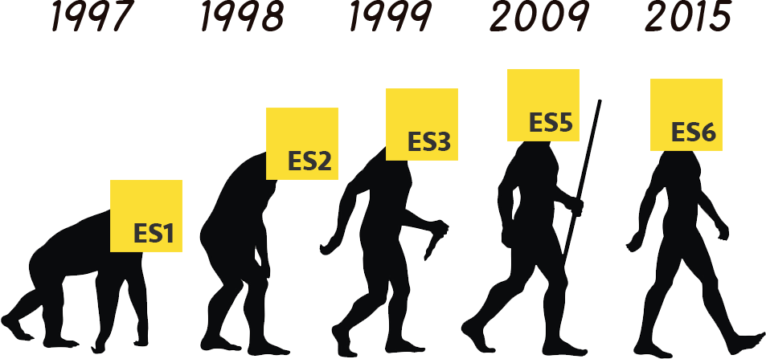
ECMAScript 6
Desde ES5 en 2009, hubo un largo período de tiempo en el cual no hubo grandes actualizaciones en los estándares del lenguaje. Hasta ECMAScript 6 en 2015, el cual supuso una revolución en el lenguaje debido a sus grandes cambios.
La salida de ES6 marcó un antes y un después en la historia del lenguaje, ya que a partir de éste se lo comenzó a considerar una implementación “moderna”.
Notes:
Usar para slides de sólo texto. Si no alcanza, no sobrecargar, usar otra con el mismo título para indicar que continúa el mismo módulo.

Slide 8
Javascript y ES7
Notes:
Usar para los subtemas de un módulo.

Slide 9

¿Qué hay de nuevo?
Las principales funcionalidades de este release son:
Se introduce el operador exponencial **, independizándose poco a poco de la librería Math.
Manejo de array includes. Éste nos permitirá saber si algún elemento existe dentro del arreglo.
Notes:
Usar para slides de texto e imagen. Si no alcanza, no sobrecargar, usar otra con el mismo título para indicar que continúa el mismo módulo.

Slide 10
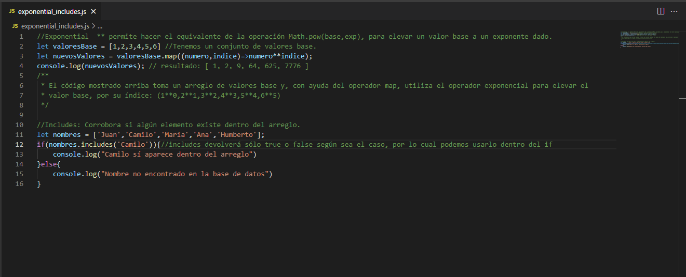
Ejemplo de uso de ** y Array.includes

Slide 11
Javascript y ES8
Notes:
Usar para los subtemas de un módulo.

Slide 12
¿Qué hay de nuevo?
Las principales funcionalidades de este release son:
Async await para mejor control asíncrono. Sobre este trabajamos en la clase siguiente.
Object.entries, Object.values, Object.keys para un mejor control interno sobre las propiedades de un objeto.
Notes:
Usar para slides de texto e imagen. Si no alcanza, no sobrecargar, usar otra con el mismo título para indicar que continúa el mismo módulo.

Slide 13
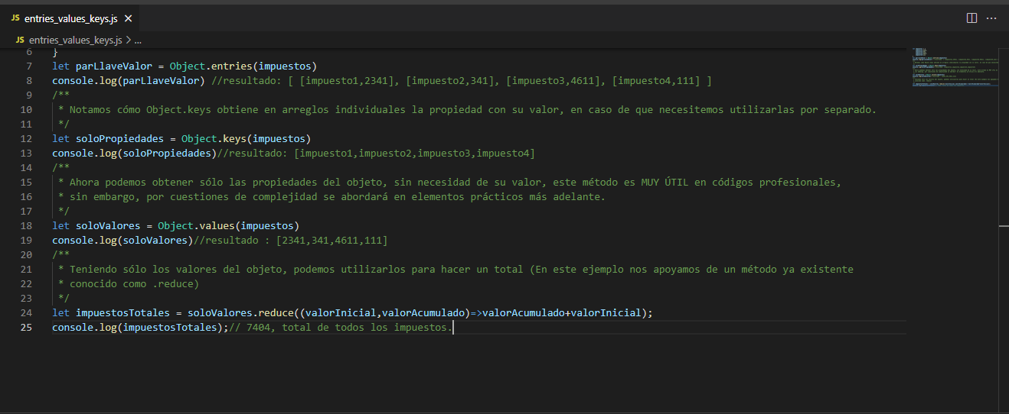
Ejemplo de uso de Object.entries, Object.keys, Object.values
EJEMPLO DE USO DE SPREAD OPERATOR Y REST OPERATOR
Nota: reduce es un método complejo al momento de utilizarlo, puede aprovecharse este ejemplo para ahondar en él.

Slide 14
Javascript y ES9
Notes:
Usar para los subtemas de un módulo.

Slide 15
¿Qué podemos destacar?
Las principales funcionalidades de este release son:
Resolvedores de promesas con .finally(), para atender una promesa, se cumpla o no se cumpla.
Mayor control a los objetos con operadores rest y spread (aplicable también a arrays)
Notes:
Usar para slides de texto e imagen. Si no alcanza, no sobrecargar, usar otra con el mismo título para indicar que continúa el mismo módulo.

Slide 16
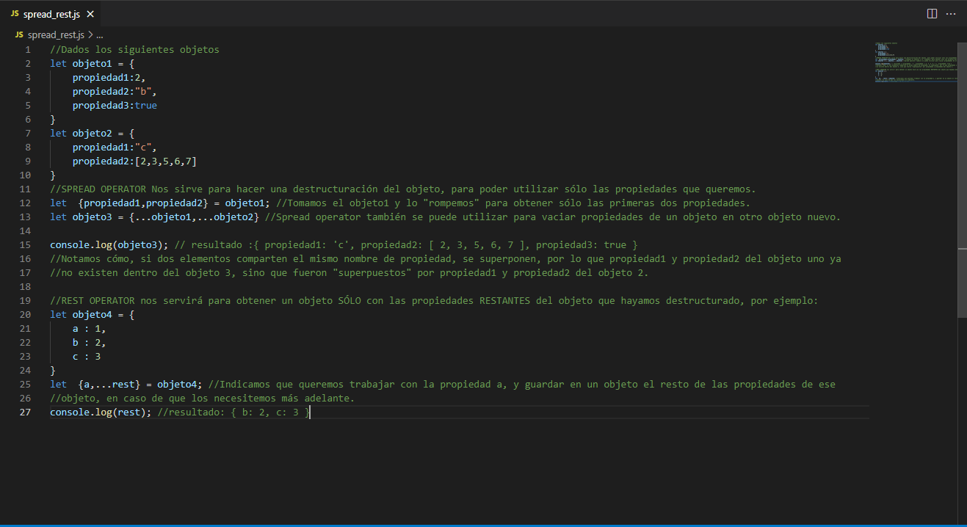
Ejemplo de uso de spread operator y rest operator
EJEMPLO DE USO DE SPREAD OPERATOR Y REST OPERATOR

Slide 17

Para pensar
Hemos notado muchas cosas que se han implementado a lo largo de ECMAScript.
¿Es obligatorio aprender cada nueva implementación para mantenerse en el mundo laboral?
¿El uso de una nueva implementación implica el reemplazo de lo viejo?
Notes:
¿Es obligatorio aprender cada nueva implementación para mantenerse en el mundo laboral?
¡No! Las nuevas funcionalidades van surgiendo con ideas de aplicación puntuales para ciertas tareas, si tratamos de aprender todo lo que va saliendo, terminaremos con un repertorio de funciones que podríamos no utilizar nunca.
¿El uso de una nueva implementación implica el reemplazo de lo viejo?
Algunas implementaciones pueden sustituir un proceso más complejo y por lo tanto ser más sencillo de resolver, en estos casos sí sería bueno reemplazarlo, sin embargo, recordemos que las implementaciones “más viejas” permiten en ocasiones más libertad en la operación y, por lo tanto, ser más útiles que “lo nuevo” en ciertas tareas.

Slide 18
Nuevas implementaciones con ECMAScript 10 y 11
Notes:
Usar para los módulos más importantes de la clase, donde se introducen conceptos que se ven en varios slides. No hay que usarla para todos los módulos.

Slide 19

¿Qué considerar aquí?
A partir de estas implementaciones, tenemos que hacer una aclaración importante. Muchos de los cambios en estas versiones están estrechamente ligados con otros conceptos que irás aprendiendo a lo largo del curso. Por lo tanto, los mismos se irán viendo a medida que transcurran las clases.
String.trim(): Remueve los espacios innecesarios en una cadena. Sirve para validaciones.
Array.flat(): Remueve anidaciones internas en arrays. Deja un arreglo “plano”.
Operador Nullish (??) Sirve para poder colocar un valor por default a variables que podrían ser nulas o indefinidas. A diferencia del operador ||, éstas filtran “falseys”
Notes:
Usar para slides de texto e imagen. Si no alcanza, no sobrecargar, usar otra con el mismo título para indicar que continúa el mismo módulo.

Slide 20

Utilización ES6-ES9
Pongamos en práctica algunos de los módulos vistos en los ejemplos
Duración: 15-20 min
Notes:
Usar para Actividades en clase.

Slide 21
ACTIVIDAD EN CLASE
Utilización ES6-ES9
Descripción de la actividad.
Dados los objetos indicados en la siguiente diapositiva:
Realizar una lista nueva (array) que contenga todos los tipos de productos (no cantidades), consejo: utilizar Object.keys y Array.includes. Mostrar el array por consola.
Posteriormente, obtener el total de productos vendidos por todos los objetos (utilizar Object.values)
Notes:
Usar para las subsiguientes slides de Actividades en clase.

Slide 22
const objetos = [
{
manzanas:3,
peras:2,
carne:1,
jugos:5,
dulces:2
},
{
manzanas:1,
sandias:1,
huevos:6,
jugos:1,
panes:4
}
]

Slide 23

Hands on lab
En esta instancia de la clase repasaremos algunos de los conceptos vistos en clase con una aplicación
¿De qué manera?
El profesor demostrará cómo hacerlo y tú lo puedes ir replicando en tu computadora. Si surgen dudas las puedes compartir para resolverlas en conjunto de la mano de los tutores.
Tiempo estimado: 20 minutos
Notes:
Profes: pueden aprovechar esta actividad para que los estudiantes la resuelvan por su cuenta. Dependerá, según su criterio, de cómo vengan con el tiempo.

Slide 24

HANDS ON LAB
Registrador de tickets de eventos
¿Cómo lo hacemos? Se creará una clase que permitirá llevar una gestión completa de usuarios que deseen acceder a dichos eventos.
Definir clase TicketManager, el cual tendrá un arreglo de eventos que iniciará vacío
La clase debe contar con una variable privada “precioBaseDeGanancia”, la cual añadirá un costo adicional al precio de cada evento.
Debe contar con el método “getEventos” El cual mostrará los eventos guardados.
Debe contar con el método “agregarEvento” El cual recibirá los siguientes parámetros:
nombre
lugar
precio (deberá agregarse un 0.15 del valor original)
capacidad (50 por defecto)
fecha (hoy por defecto)
El método deberá crear además el campo id autoincrementable y el campo “participantes” que siempre iniciará con un arreglo vacío.

Slide 25
HANDS ON LAB
Registrador de tickets de eventos
Debe contar con un método “agregarUsuario” El cual recibirá:
id del evento (debe existir, agregar validaciones)
id del usuario
El método debe evaluar que el evento exista y que el usuario no haya estado registrado previamente (validación de fecha y capacidad se evitará para no alargar el reto)
Si todo está en orden, debe agregar el id del usuario en el arreglo “participantes” de ese evento.
Debe contar con un método “ponerEventoEnGira” El cual recibirá:
id del evento
nueva localidad
nueva fecha
El método debe copiar el evento existente, con una nueva localidad, nueva fecha, nuevo id y sus participantes vacíos (Usar spread operator para el resto de las propiedades)

Slide 26
¿Preguntas?
Notes:
Obligatoria. Se sugiere ubicar al finalizar la explicación de algún tema, para abrir formalmente el espacio de preguntas y ordenar la interacción.

Slide 27
Muchas gracias.
Notes:
Todas las clases

Slide 28
Notes:
Todas las clases

